Slide 1
MAVZU: ATMOSFERA HAVOSINING IFLOSLANISHI

Slide 2
Reja: 1. Atmosfera haqida umumiy tushuncha. 2. Atmosfera havosini ifloslantiruvchi manbalar. 3. Havoning ifloslanishi natijasida vujudga keladigan salbiy holatlar va uning oqibatlari. 4. Atmosferani muhofaza qilish.

Slide 3
Atmosfera qobig'i quyidagi qatlamlarga bo'linadi. 1. Troposfera – er sirtida 0-15 km gacha 2. Stratosfera – 15-50 km gacha 3. Mezosfera – 50-80 km gacha 4. Termosfera – 80-800 km gacha 5. Ekzosfera – 800-1000 km dan yuqori.

Slide 4
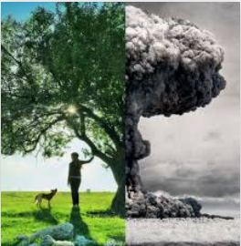

Slide 5
Atmosfera havosiga sanoat korxonalaritomonidanchiqarilayotgan tashlamalar kuyidagi usul va moslamalarorqali tozalanadi: Quruq tozalash (siklonlar bilan); Suvli tozalash (skrubberlar); Filtrlab tozalash (rukavnoy filtr); Elektr tozalash — elektromagnit maydonlari hosil qilish Kimyoviy tozalash — kimyoviy moddalar va ularning reaksiya- Termik va termokatalik — gazsimonmoddalarnikatalik reak- torlarda yoqish yo‘li bilan; Boshqa turdagi apparatlar orqali.

Slide 6
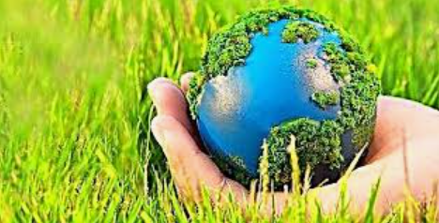

Slide 7
Havoning ifloslanishi insonga yoki boshqa tirik organizmlarga zarar etkazadigan yoki noqulaylik tug'diradigan yoki atrof-muhitga zarar etkazadigan kimyoviy moddalar, zarrachalar yoki biologik materiallar atmosferasiga insonning kirib borishi.¹ Havoning ifloslanishi o'lim va nafas olish kasalliklarini keltirib chiqaradi.² Havoning ifloslanishi ko'pincha asosiy statsionar manbalar bilan aniqlanadi, ammo chiqindilarning eng katta manbai mobil manbalar, asosan avtoulovlardir.³ Yaqinda global isishga hissa qo'shadigan karbonat angidrid kabi gazlar iqlimshunoslar tomonidan ifloslantiruvchi moddalar sifatida qayd etildi, shu bilan birga ular fotosintez orqali uglerod oksidi o'simlik hayoti uchun muhim ekanligini tan olishdi. Atmosfera Yerdagi sayyoradagi hayotni ta'minlash uchun zarur bo'lgan murakkab, dinamik tabiiy gazsimon tizimdir. Havoning ifloslanishi tufayli ozonning stratosfera emirilishi inson salomatligi uchun ham, Yer ekotizimi uchun ham tahdid sifatida qabul qilingan.

Slide 8
Tutun gazini zararsizlantirishni o'rnatishdan oldin Nyu-Meksiko shtatidagi ushbu elektr stantsiyasidan chiqindilar ortiqcha miqdordagi oltingugurt dioksidini o'z ichiga olgan.Havoda o'simliklar va hayvonlarning (shu jumladan odamlarning) sog'lig'iga putur etkazadigan yoki ko'rinishni kamaytiradigan ko'plab moddalar mavjud. Bular tabiiy jarayonlardan ham, inson faoliyatidan ham kelib chiqadi. Tabiiyki, havoda yoki undan ko'p konsentratsiyalarda yoki odatdagidan farqli ravishda turli joylarda bo'lmagan moddalar deyiladi ifloslantiruvchi moddalar. Ifloslantiruvchi moddalar birlamchi yoki ikkilamchi deb tasniflanishi mumkin. Birlamchi ifloslantiruvchi moddalar bu jarayondan to'g'ridan-to'g'ri chiqadigan moddalar, masalan, vulqon otilishidan chiqadigan kul, avtoulov chiqindilaridan chiqadigan uglerod oksidi gazi yoki zavodlardan chiqarilgan oltingugurt dioksidi.

Slide 9
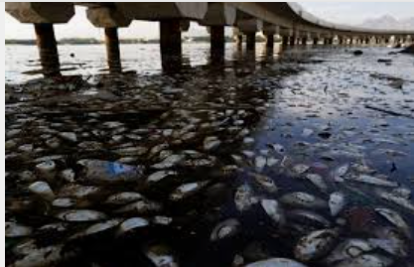

Slide 10
Havoning ifloslanish sabablari Havoning ifloslanishi tabiiy sabablarga ko'ra yoki odamlarning ta'siriga (antropik sabablarga ko'ra) bog'liq bo'lishi mumkin. Tabiiy sabablarga vulqon otilishi, botqoq gazlari va konlarda yoki g'orlarda gaz to'planishi natijasida chiqadigan gaz va zarrachalar kiradi. Shuningdek, tabiiy kelib chiqadigan o'rmon yong'inlari ifloslantiruvchi zarralarni chiqaradi. Viruslar, bakteriyalar, zamburug'li sporalar va polen donalari havosining ifloslanishi tabiiy yoki inson faoliyati ta'sirida bo'lishi mumkin. Antropik sabablarga kelsak, avtotransport harakati va sanoat faoliyati natijasida gaz chiqindilari ajralib turadi. Xuddi shunday, qazib olinadigan yoqilg'ilarni isitish uchun yoqish va texnogen kelib chiqadigan yong'inlar (o'rmon va chiqindilar).

Slide 11
Iqlim o‘zgarishi – bu o‘rtacha statistik jihatdan sezilarli darajadao‘zgarishi yoki iklimning uzoqvaqt davomida o‘zgarishidir. U ichki tabiiy jarayonlar, tashqi ta’sirlar, yerdan foydalanishda antropogen ta’sirlar ostida yuzaga keladi. Dunyohamjamiyati tomonidan 1992 yilda 155 ta davlat tomo-nidanBraziliyaning Rio-de-Janeyro shahrida Iqlim o‘zgarishi bo‘yicha Konvensiya imzolandi. Konvensiyaning asosiy vazifasi — parnik bug‘larining atmosfera havosidagi konsentratsiyasini bir maromda havfli antropogen ta’sirdan saqlashdan iborat. 1993 yilda bu Konvensiya kuchga kirdi.

Slide 12
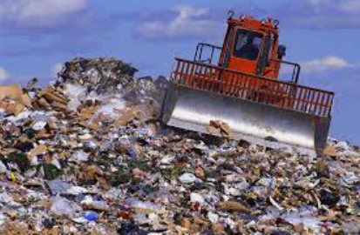

Slide 13
Emissiya omillari Atmosferani ifloslantiruvchi omillar atmosfera havosiga chiqariladigan ifloslantiruvchi miqdorini ushbu ifloslantiruvchi moddalarning chiqishi bilan bog'liq bo'lgan vakillik qiymatlari. Ushbu omillar odatda ifloslantiruvchi moddaning og'irligi, ifloslantiruvchi moddalarni chiqaradigan birlik hajmi, masofa yoki faoliyat davomiyligiga bo'lingan holda ifodalanadi (masalan, har bir megagramda yoqilgan ko'mirning kilogramm zarralari). Bunday omillar atmosferani ifloslanishining turli manbalari chiqindilarini hisoblashni osonlashtiradi. Ko'pgina hollarda, bu omillar maqbul sifatli barcha mavjud ma'lumotlarning o'rtacha ko'rsatkichidir va odatda uzoq muddatli o'rtacha ko'rsatkichlar deb taxmin qilinadi.

Slide 14
Ikkilamchi ifloslantiruvchi moddalar to'g'ridan-to'g'ri chiqarilmaydi. Aksincha, ular havoda birlamchi ifloslantiruvchi moddalar reaksiyaga kirishganda yoki o'zaro ta'sirlashganda hosil bo'ladi. Ikkilamchi ifloslantiruvchi moddalarning muhim namunasi - bu er osti sathidagi ozon - bu fotokimyoviy tutunni tashkil etadigan ko'p sonli ifloslantiruvchi moddalardan biridir. E'tibor bering, ba'zi ifloslantiruvchi moddalar birlamchi va ikkilamchi bo'lishi mumkin: ya'ni ular to'g'ridan-to'g'ri chiqariladi va boshqa birlamchi ifloslantiruvchi moddalardan hosil bo'ladi.

Slide 15
Asosiy ifloslantiruvchi moddalar esa — Qattiq (chang), gazsimon va suyuq moddalar (oltingurgut, uglerod, va azot oksidlari, uglevodorodlar ). Mazkur ifloslantiruvchi moddalarningchiqarilishi nazorat qilishda Ruxsat etilgan chegaraviy ulush ( RECHU- PDV)ni inobatga olgan holda u yoki bukorxonaning faoliyatiga baho beriladi. Ruxsat etilgan chegaraviy ulush (RECHU) bu-zararli modda-larningatrof-tabiiy muhitdagi shunday ulushiki,kishilar doimiy yoki ma’lum vaqt oralig‘ida uning ta’sirida bo‘lganlarida, ularning sog‘lig‘iga zarar yetmaydi vaatrof-muhit komponentlariga ta’sir etmaydigan ulushdir. Atrof-tabiiy muhit, atmosferaga chiqariladigankorxonaning yillik quvvati, tabiiy resurlardan foydalanishjarayonida chiqariladigan yalpi chiqarilma chiqarilmaga bog‘liq bo‘ladi.

Slide 16
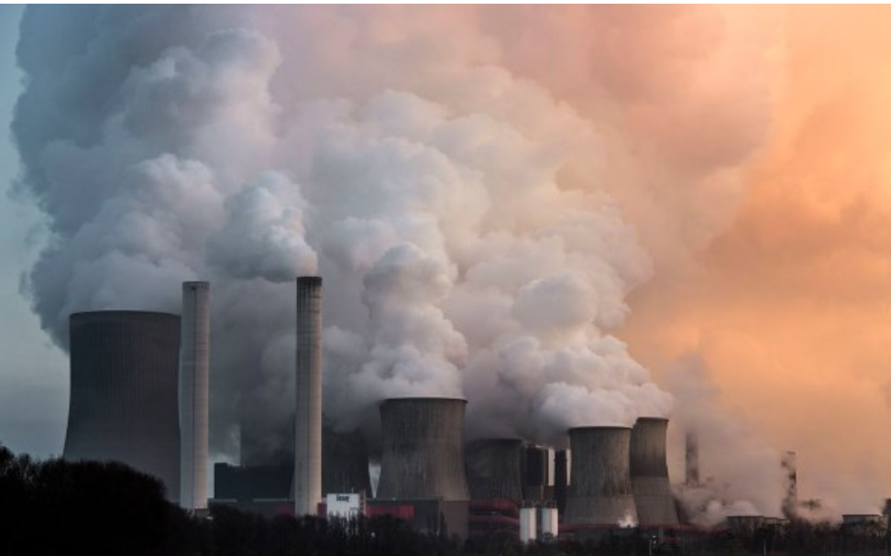

Slide 17
Havoning ifloslanishi natijasida vujudga keladigan salbiy holatlar va unig oqibatlari. Havoning kuchli ifloslanishi insonlar sog'lig'iga, qolaversa barcha jonzotlarga salbiy ta'sir ko'rsatadi. Bir kishi sutka davomida o'rtacha 25 kg havo bilan nafas oladi. Havo tarkibidagi zarali chang, qurumlar, zararli gazlar kishi organizmida to'planaveradi. Oqibatda teri va ko'z kasalliklari, jigar serrozi, qonbosimining ortishi, surunkali bronxit, enfizima, nafas qisish va o'pka raki kabi kasalliklarning ko'payishiga sabab bo'ladi. Bolalar o'rtasida umumiy kasallanishning ortishi qayd qilingan.

Slide 18
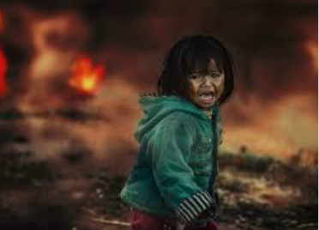

Slide 19
Atrof muhitning ifloslanishi oqibatida kelib chiqadigan kasalliklar tufayli har yili sayyoramizda kamida 5 yarim million kishi vafot etadi. 2050 yilda bu raqam 6 million kishidan ortib ketishi aytilmoqda. Shundan teng yarmi Hindiston va Xitoy hissasiga to‘g‘ri keladi. Iflos havo oqibatida 2013 yilda Xitoyda 1 million 600 ming, Hindistonda bir yarim millionga yaqin, AQSh va Yevropa Ittifoqi mamlakatlarida 300 mingga yaqin kishi vafot etgani aytiladi. AQShning ko‘plab mintaqalarida transport va elektrostansiyalardan chiqayotgan tutunlar havoni ifloslantiradi. Bu, o‘z navbatida, mamlakatda qayd qilinadigan o‘limlarning 20 foiziga sabab bo‘ladi. Sharqiy Amerika, Yevropa, Sharqiy Osiyoda qishloq xo‘jaligida ishlatiladigan zaharli moddalar havoni ifloslantirar va o‘limlarning 40 foiziga sabab bo‘lar ekan.

Slide 20
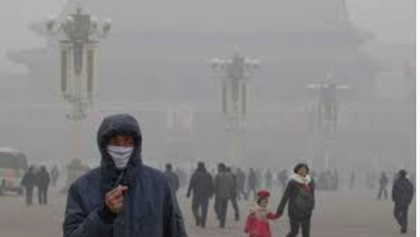

Slide 21
Havoda oltingugurt oksidi ko'p bo'lishi natijasida kishilarda bronxit, gastrit kasalliklari vujudga keladi. Atmosfera havosining ifloslanishi o'simlik va hayvonlarga ham zarar etadi. O'simlik barglariga, tuproq va suv orqali esa ildiziga o'tadi. Ifloslangan havo o'simliklarni zararlab, ularda modda va energiya almashinuvini buzadi. Qishloq xo'jalik ekinlari va mevali daraxtlar ham kam hosilli bo'lib qoladi. Sanoat va transportdan chiqqan zararli gazlar fotosintez jarayoniga salbiy ta'sir ko'rsatadi. Transpirasiyani 3 barobargacha qisqartiradi. Qayrag'och dalalarda 300-400 yil yashasa, shahar parklarida 120-220 yil, avtomobil yo'llari atrofida 40-50 yil yashar ekan.

Slide 22
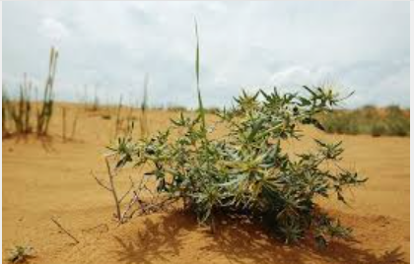

Slide 23
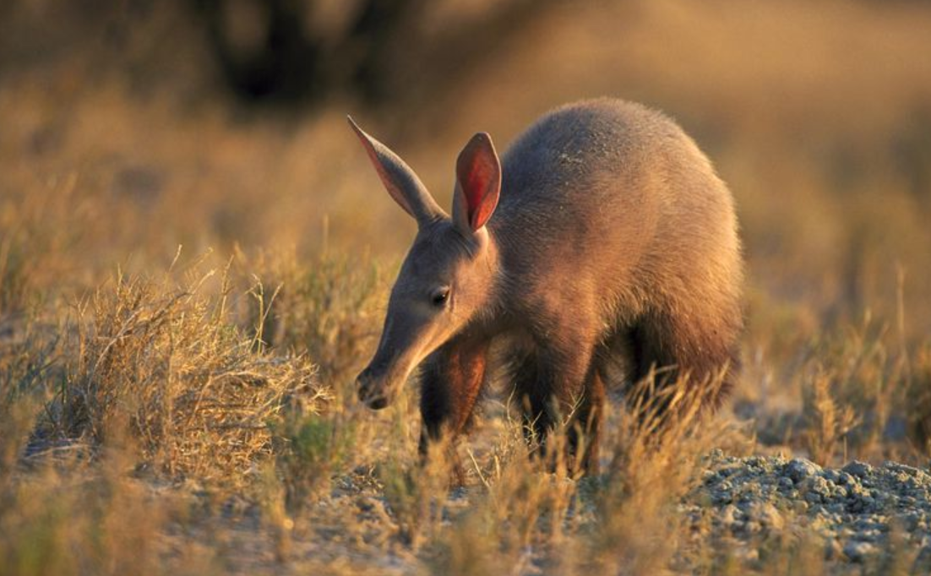
Atmosferaning ifloslanishi hayvonlarga ham ta'sir etib, ularning zaharlanishiga, ba'zan esa nobud bo'lishiga sabab bo'lmoqda. Hayvon turlarining kasallanib, zaharlanib, qirilib ketishida urushlarning, xususan AQShning Vetnamda, Laosda olib borgan urushlarida kimyoviy qurollarni qo'llash tufayli 170 qush turidan hozir 24 qush turi, 55 sut emizuvchilar turidan 5 turi qolgan.

Slide 24
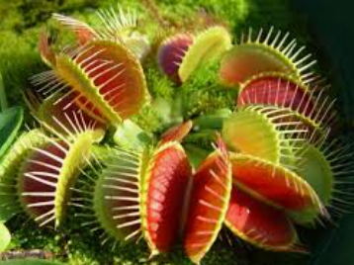

Slide 25
Yechimlar
Havoning ifloslanishini nazorat qilish uchun ifloslantiruvchi gazlar va zarrachalar chiqindilarini kamaytirish bo'yicha choralar ko'rish zarur. Bu chiqindilarni kamaytirish bo'yicha milliy va xalqaro huquqiy qoidalarni belgilash kabi huquqiy va texnologik tadbirlarni nazarda tutadi.
Havoning sifatini baholash va muhim o'zgarishlarni o'z vaqtida aniqlash uchun monitoring tizimi ham muhimdir. Doimiy ravishda kuzatiladigan havoning asosiy ifloslantiruvchi moddalari - 10 yoshgacha bo'lgan zarracha moddalar, shuningdek CO2, O3 va havodagi polen.

Slide 26
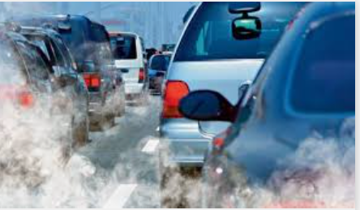

Slide 27
Shuningdek, qazib olinadigan yoqilg'iga bog'liqlikni kamaytirish va toza energiya (gidroelektr, quyosh, shamol, geotermik) dan foydalanishni ko'paytirish zarur.
Lotin Amerikasining ayrim shaharlarida havoning ifloslanishi jiddiy muammolar mavjud, masalan, Mexiko va Lima (Peru). Kolumbiyada bo'lganida, Bogota va Kukta kabi shaharlarda to'xtatilgan materiallar zarralari xavotirli darajada.
Venesuelada havoning ifloslanishining asosiy muammosi to'xtatilgan moddiy zarralar, ayniqsa PM10.

Slide 28
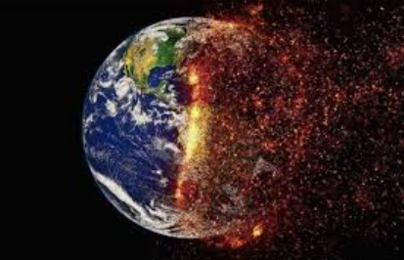

Slide 29
E’TIBORINGIZ UCHUN RAXMAT

